Slide 1



Présentation Plateforme MyJob Glasses

Slide 2

Comment utiliser efficacement la plateforme ?
1
PRESENTATION
De la plateforme
2
INTERETS ET POTENTIALITES
De la plateforme
3
RESSOURCES

Slide 3


Fonctionnement
1
De la plateforme
Notes:
Lydia

Slide 4
My JobGlasses c’est quoi ?
          My Job Glasses, c’est le réseau professionnel facile pour tous les étudiants.
          Créé en décembre 2015
          Elue meilleure entreprise EdTech 2020
          Mission : démocratiser la pratique du réseau entre étudiants et employeurs, en faisant en sorte que chaque jeune arrive demain sur le marché du travail avec un bagage de 20 rencontres avec des professionnels.
Notes:
Christelle

Slide 5
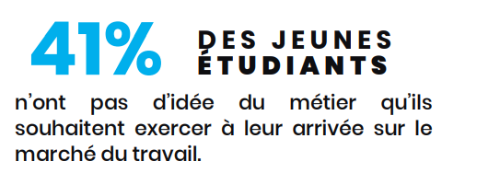

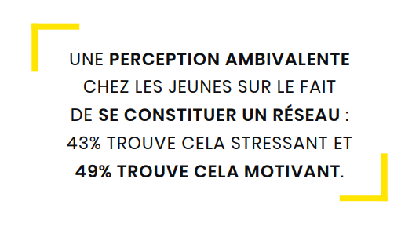
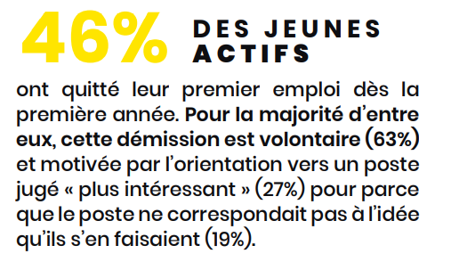
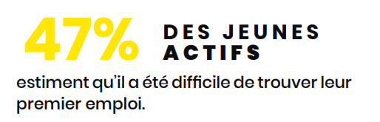

Pourquoi My JobGlasses ?
Notes:
Christelle

Slide 6
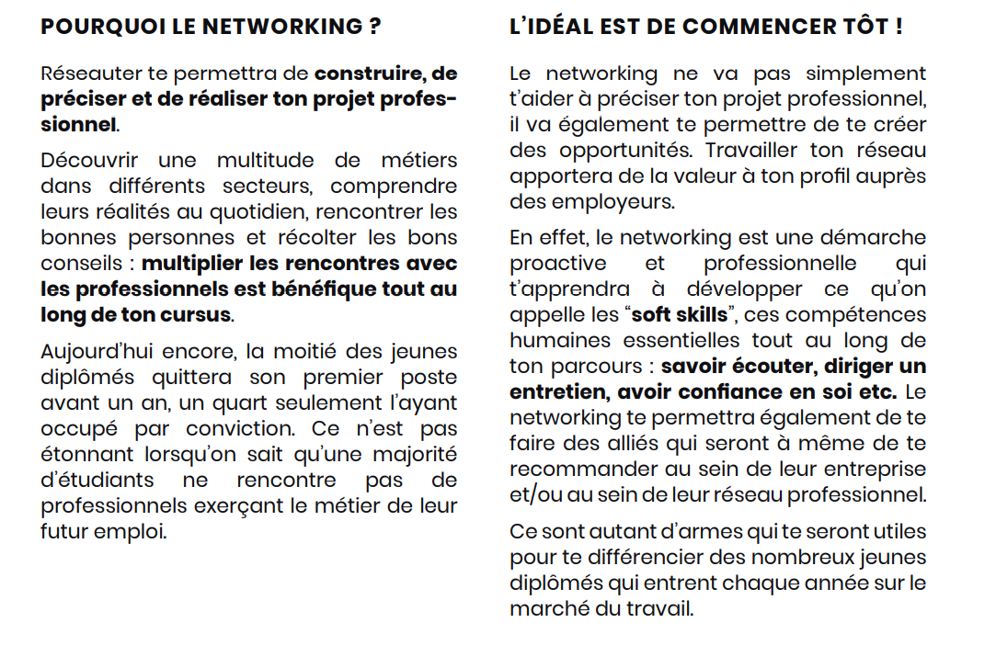

L’importance de commencer à créer son réseau
Notes:
Christelle

Slide 7
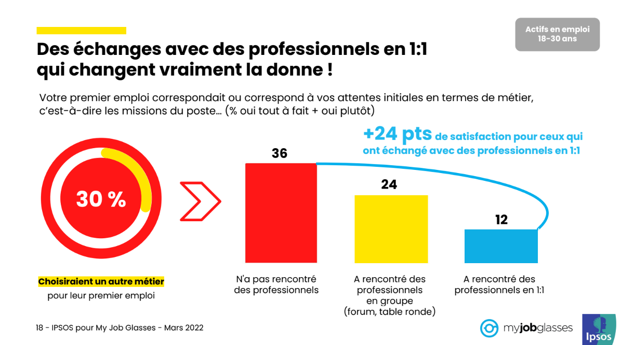
L’importance d’échanger avec un professionnel en activité dans sa spécialité
Notes:
Christelle

Slide 8
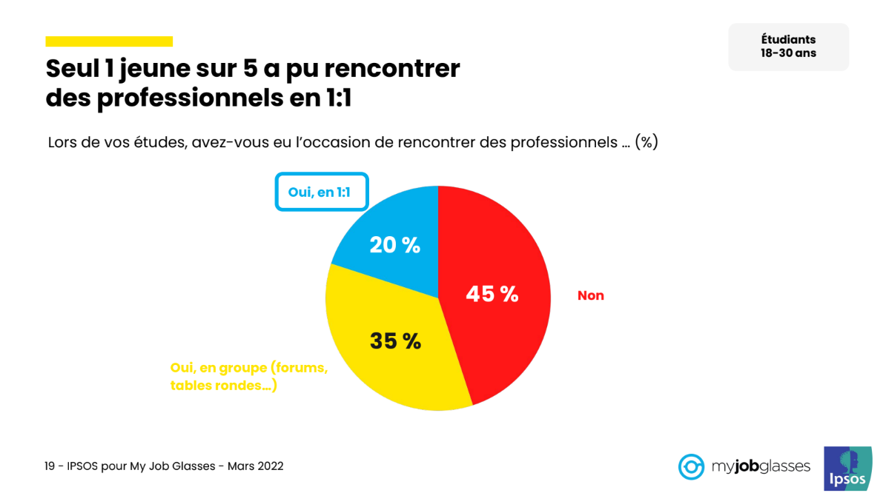
L’importance d’échanger avec un professionnel en activité dans sa spécialité
Notes:
Christelle

Slide 9
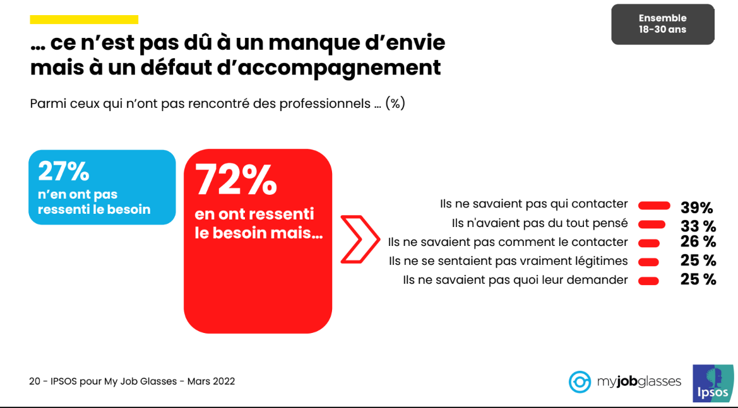
L’importance d’échanger avec un professionnel en activité dans sa spécialité
Notes:
Christelle

Slide 10

Marché caché, marché ouvert ?
          Le marché “ouvert” ? Offres publiées sur Internet ou dans la presse écrite.
Il est plus facile d’accès mais c’est aussi celui pour lequel il y a le plus de candidats et donc plus de concurrence entre les candidatures.
La stratégie est de sélectionner les offres les plus proches suite à vos premières expériences de stages (secteur, missions) ou de domaines qui font sens pour vous.
Pourquoi ? Vous ferez la différence par ce que vous déjà des connaissances (expérience) ou par l’intérêt que vous portez sur un secteur, un domaine ou un métier car vous pouvez argumenter en expliquant pourquoi (motivation)
Où les trouver ?
-- la presse écrite spécialisée, nationale ou locale,
-- les agences pour l’emploi, d'intérim et de recrutement
-- Les sites emplois ou Jobboard en ligne
          Le marché “caché”? Offres réelles pour lesquelles les recruteurs ne publient pas d’annonces.
Quelle est la proportion du marché caché
sur les métiers du Droit ?
75 %
Notes:
Christelle

Slide 11
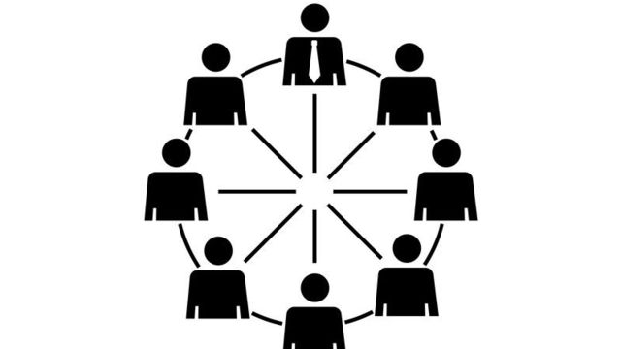
Mise en relation avec des professionnels toute spécialités confondues
          But : recueillir des informations pour effectuer des choix de spécialités ou de milieu plus éclairés. Des informations sur…
          Sur un parcours professionnel
          Un métier et ses tendances actuelles
          Une entreprise en particulier qui vous intéresse vraiment
          Un secteur d’activité
Notes:
Christelle

Slide 12

Réseau social et réseau social numérique
Objectifs de la démarche réseau
Obtenir des conseils et des informations
Affiner votre projet professionnel
Mieux identifier votre marché
Avoir accès au marché caché
Se mettre dans une position proactive
Soigner votre confiance en vous
Eviter l’isolement
Notes:
Christelle

Slide 13


DEMARCHE RESEAU
Social & Numérique
Et si on ne me répondait pas…
Peur du rejet ?
Notes:
Lydia

Slide 14
Réseau social et réseau social numérique
Focus sur la démarche réseau
La démarche :
Ne demandez que ce que l’on peut vous donner : tout sauf un job !
Demander un RDV pour des conseils et des informations
Demander la vision d’un secteur
Demander de valider un projet
S’intéresser à son interlocuteur (son parcours, ses formations, ses projets), pour lui poser les bonnes questions
Inviter sur Linkedin les personnes que vous avez rencontré par votre réseau social
La magie du réseau :
Sur 30 personnes contactées, il y aura toujours au moins 3 personnes qui vous diront OUI !
Par empathie / Altruisme
Parce qu’elles sont déjà passées par le même chemin que vous et veulent renvoyer l'ascenseur à leur tour !
Parce que qu’elles aime tout simplement partager et parler sur leur parcours
Pas de réponse ou un refus ?
N’en faites pas une affaire personnelle, les personnes que vous avez contacté, ne sont pas obligées de répondre aux sollicitations des personnes qu’elles ne connaissent pas (liberté individuelle). Mais si votre message est bien écrit, vous avez toutes les chances d’avoir au moins une réponse, qu’elle soit positive ou negative!
Notes:
Christelle

Slide 15
Réseau social et réseau social numérique
Les étapes de l’entretien réseau ?
Savoir vous présenter en 2 m’
Poser vos questions : en lien avec votre projet, sur le parcours de votre interlocuteur
Demander 1 ou 2 conseils
Demander à la fin 1 ou 2 contacts éventuels de personnes pouvant vous permettre de continuer à avancer dans votre démarche (recommandations)
Remercier votre interlocuteur à la fin de l’entretien + par message ou mail en fin de journée ou le lendemain !
Fidélisez : toujours tenir informé les personnes de l’avancement de vos démarches. (rencontres avec des contacts de leur réseau, vos recherches toujours en cours, lorsque que avez trouvé une opportunité, et notamment si cela fait suite à une de leur mise en relation ! )
Notes:
Christelle

Slide 16
Intérêts et potentialités
2
Notes:
Lydia

Slide 17

Quelques spécialités présentes sur la plateforme MyJob Glasses
          162 juristes présents sur la plateforme
          142 avocats
          37 notaires
          +500 gestionnaires de patrimoine
          7 fiscalistes
          106 compliance officer
          +150 commissaires et officiers de polices
          40 Directeurs Juridiques, etc
Notes:
Christelle

Slide 18
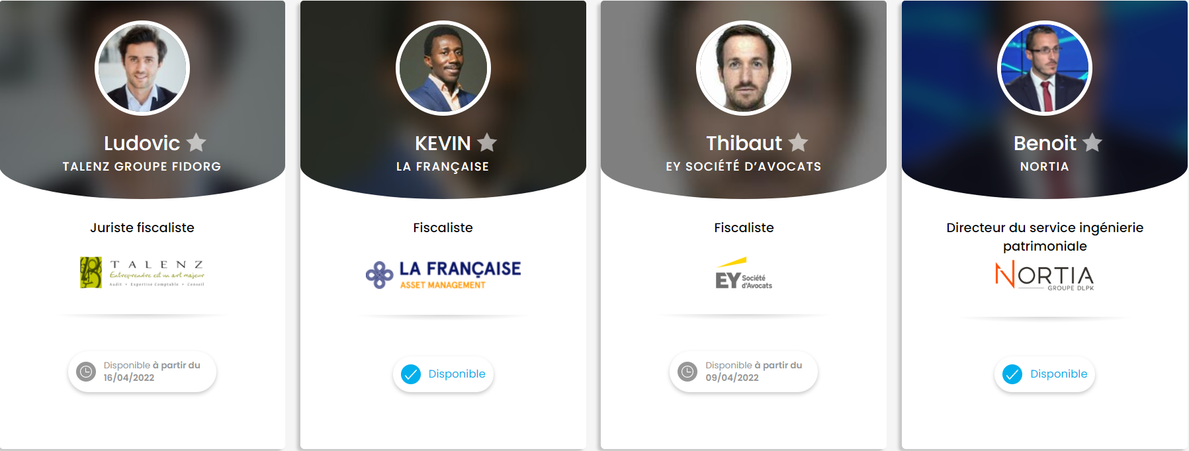
Quelques spécialités présentes sur la plateforme MyJob Glasses
fiscaliste
Notes:
Christelle

Slide 19
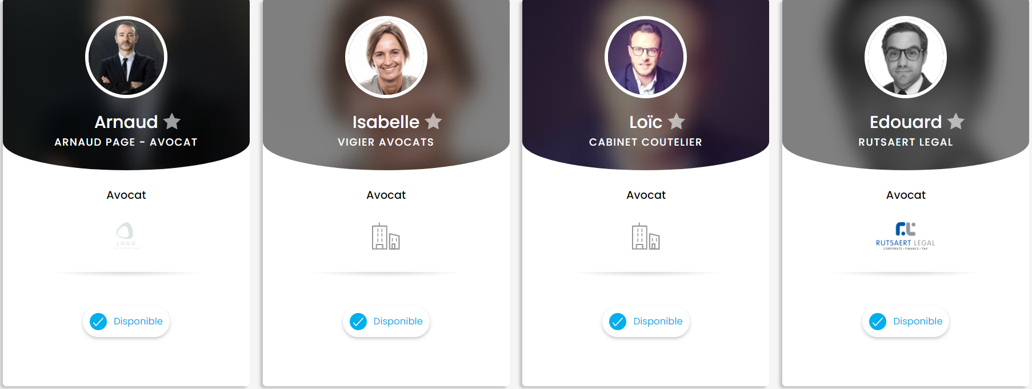
Quelques spécialités présentes sur la plateforme MyJob Glasses
avocat
Notes:
Christelle

Slide 20
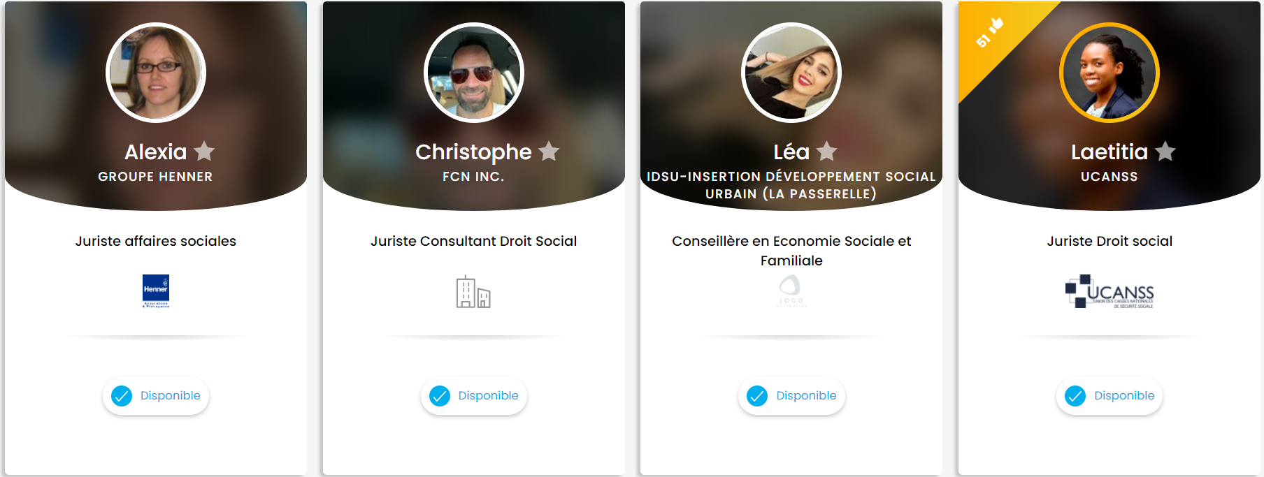
Quelques spécialités présentes sur la plateforme MyJob Glasses
Juriste droit social
Notes:
Christelle

Slide 21
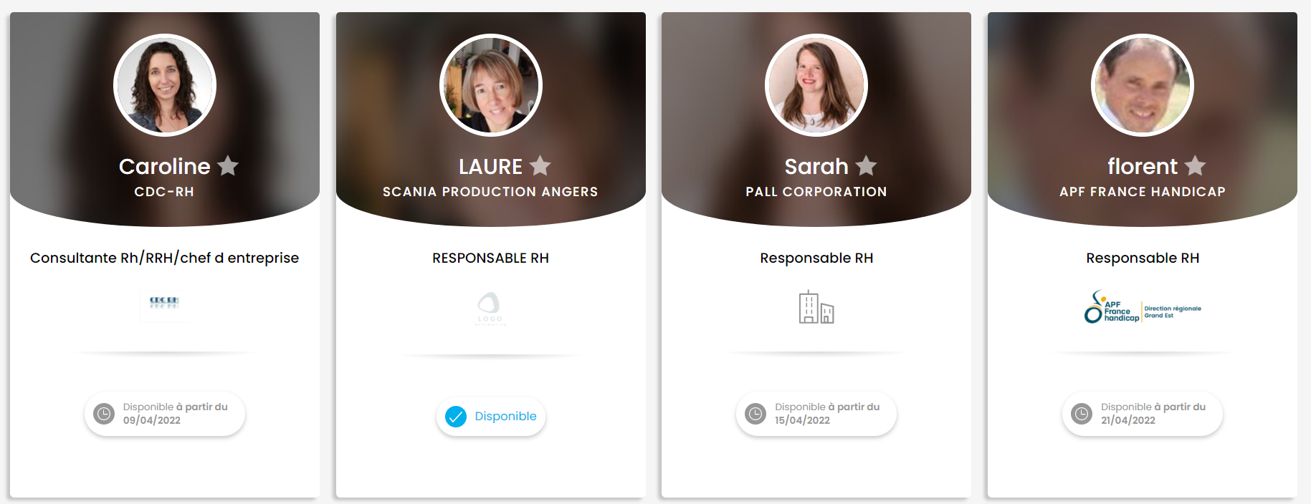
Quelques spécialités présentes sur la plateforme MyJob Glasses
RH
Notes:
Christelle

Slide 22
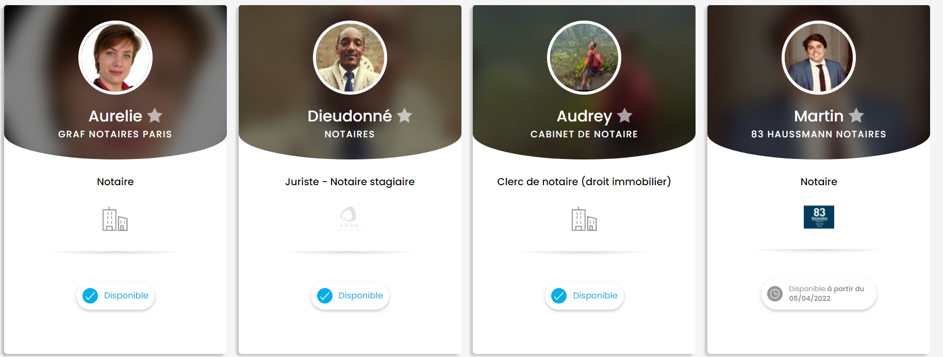
Quelques spécialités présentes sur la plateforme MyJob Glasses
notaire
Notes:
Christelle

Slide 23
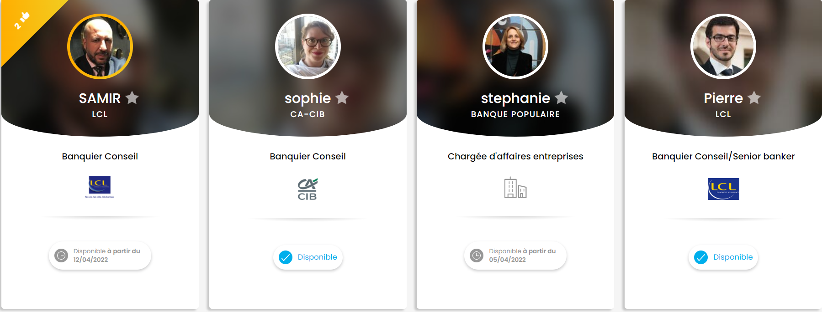
Quelques spécialités présentes sur la plateforme MyJob Glasses
Banquier d’affaires
Notes:
Christelle

Slide 24
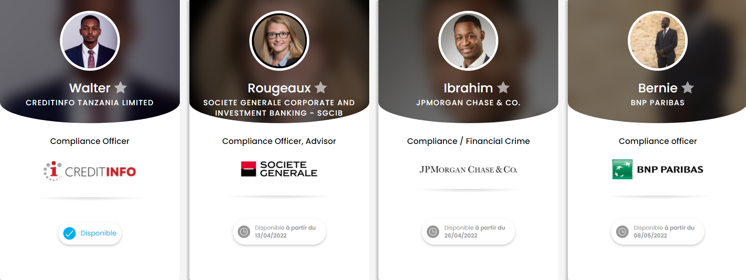
Quelques spécialités présentes sur la plateforme MyJob Glasses
Banquier d’affaires
Notes:
Christelle

Slide 25
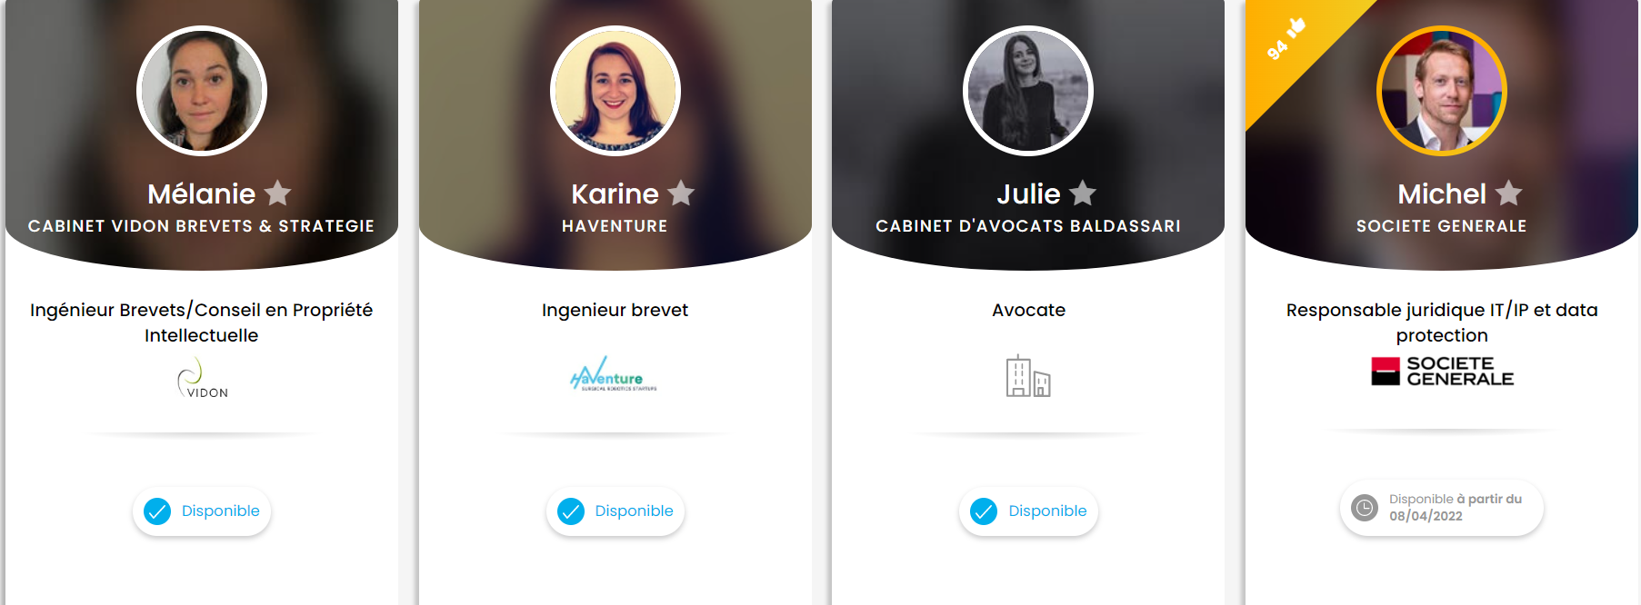
Quelques spécialités présentes sur la plateforme MyJob Glasses
Propriété intellectuelle / Ingenieur brevet
Notes:
Christelle

Slide 26



Quelques spécialités non représentées sur la plateforme
          Droit des étrangers
          Droit du sport
          Suggestions :
          Linkedin
          ou
          contacter le Bureau de l’Insertion Professionnelle (BIP) de l’Institut Superieur du Droit : coaching@ecoleisd.com
Notes:
Christelle

Slide 27
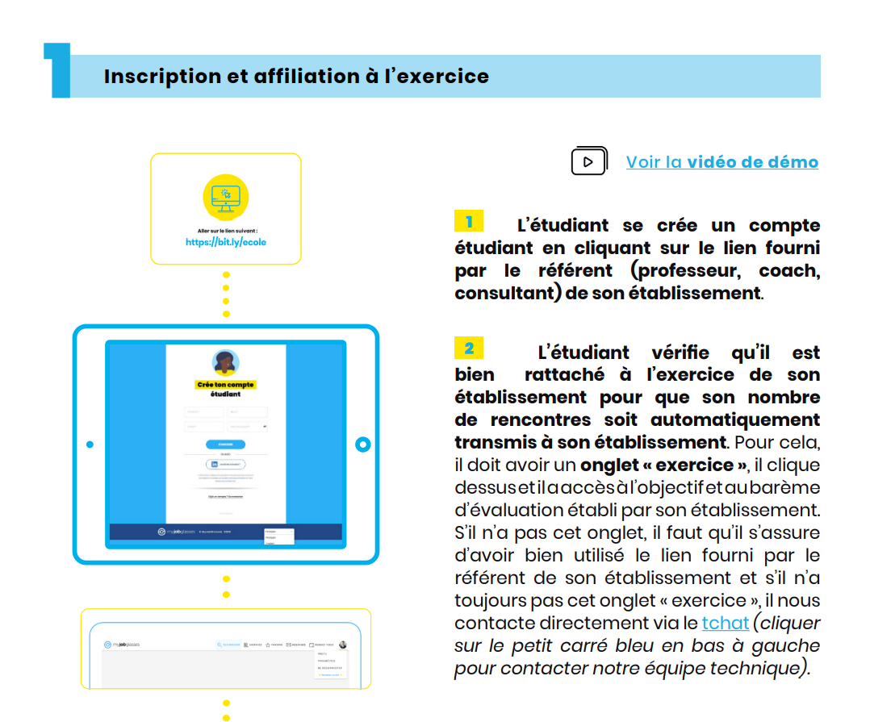
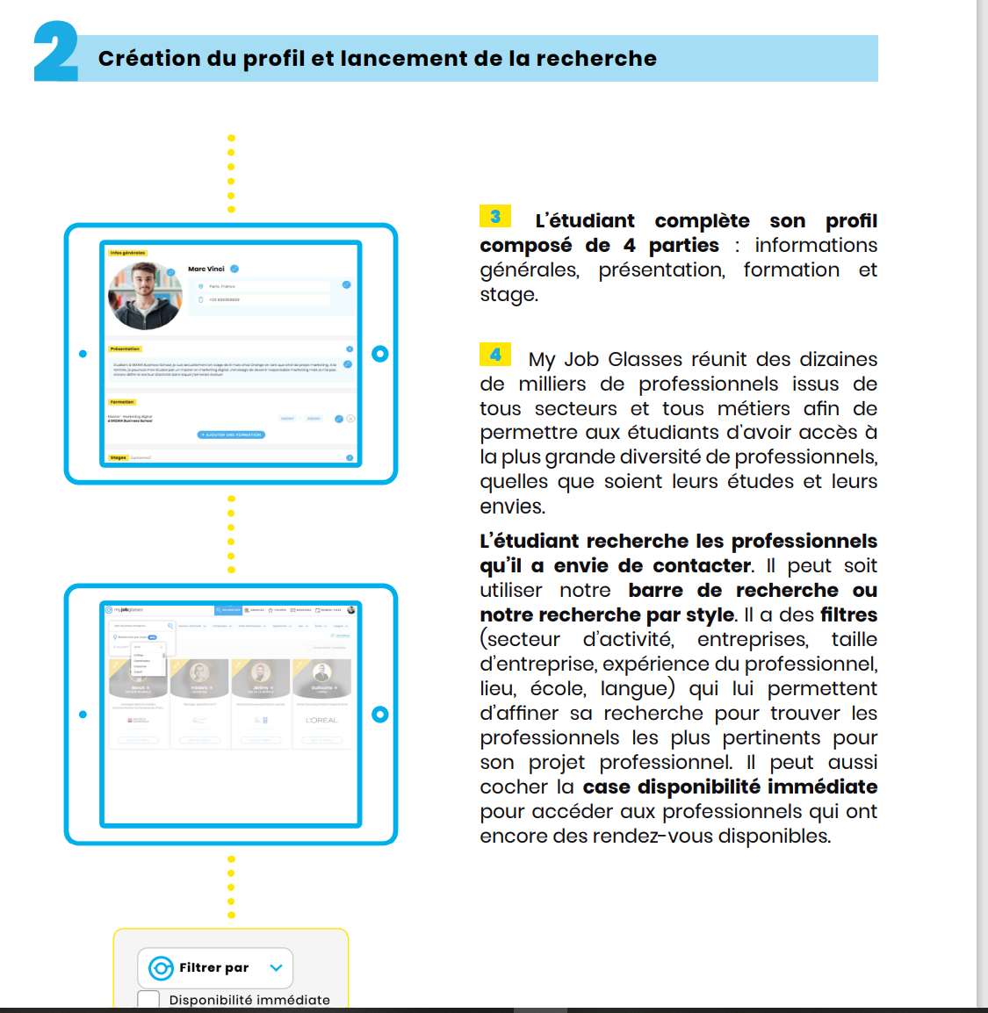
Parcours utilisateur étudiant 1/4
Notes:
Christelle

Slide 28
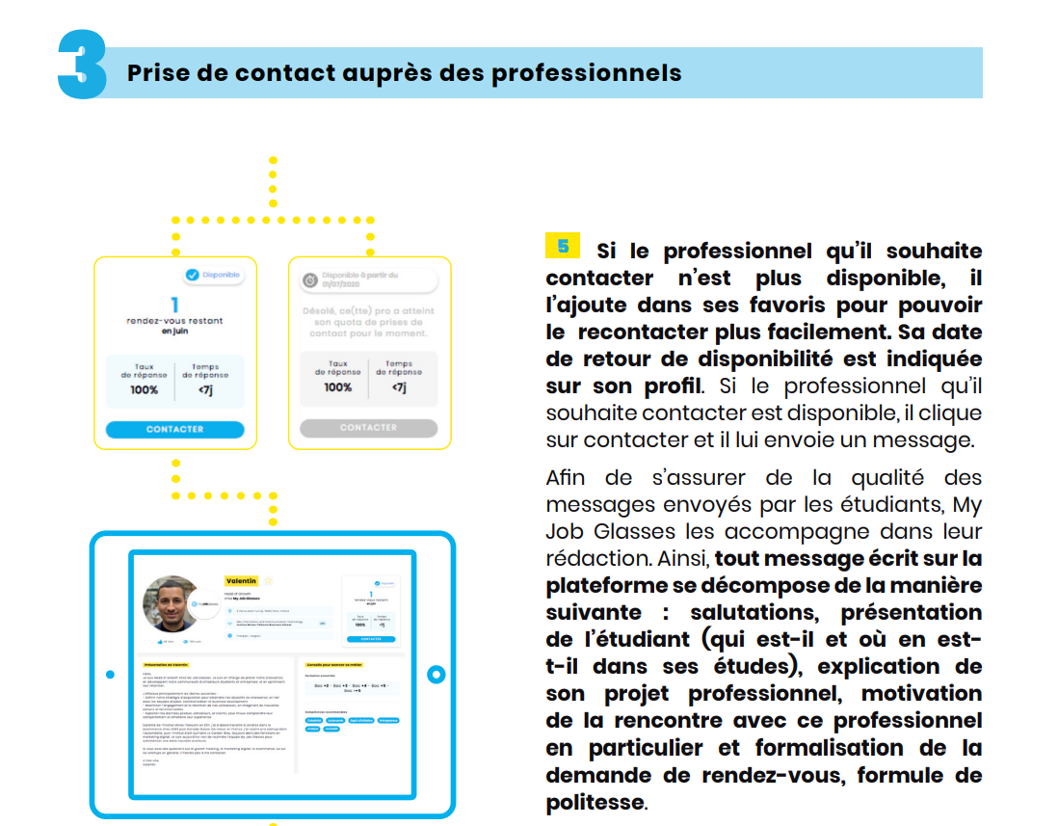
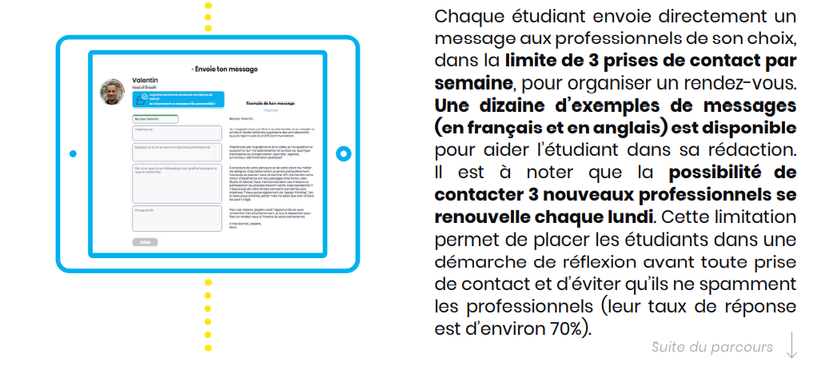
Parcours utilisateur étudiant 2/4
Notes:
Christelle

Slide 29
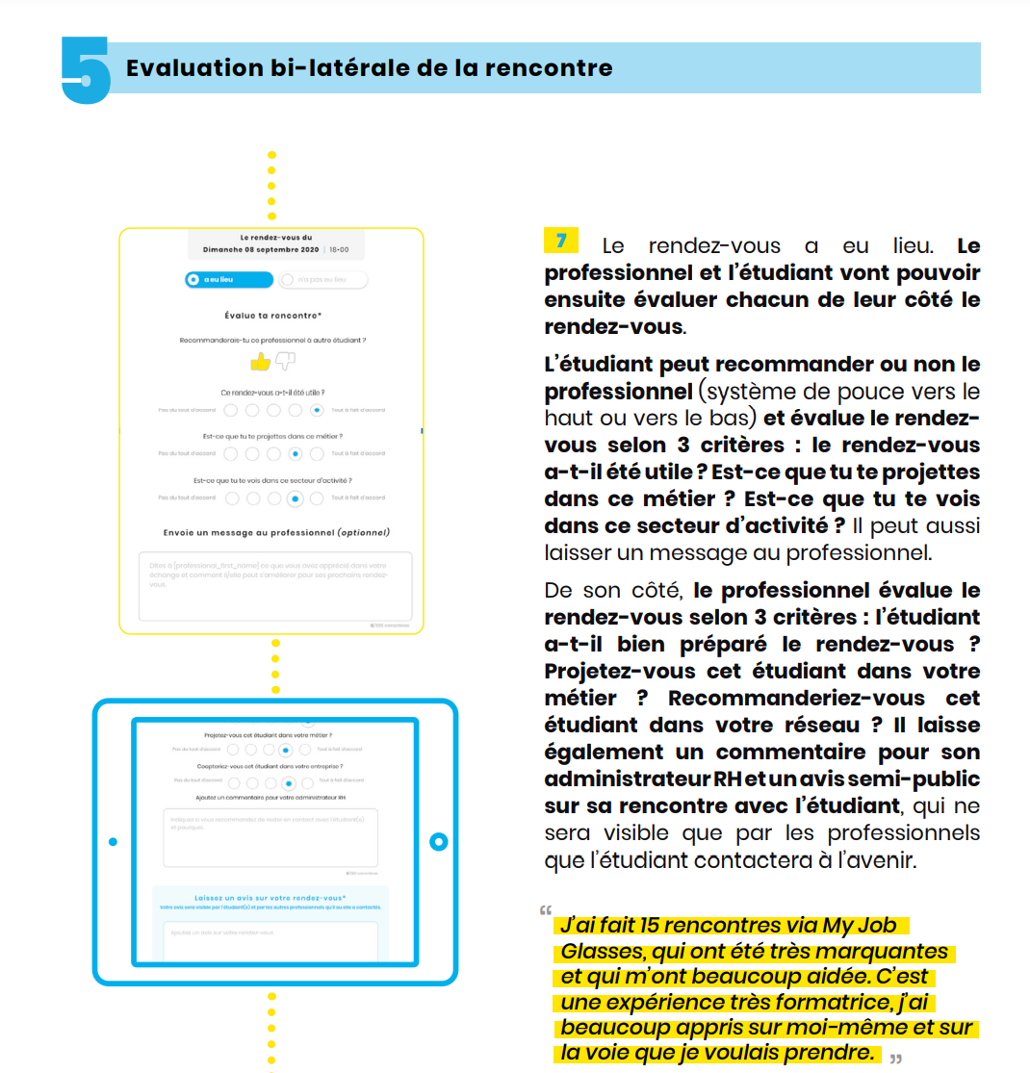
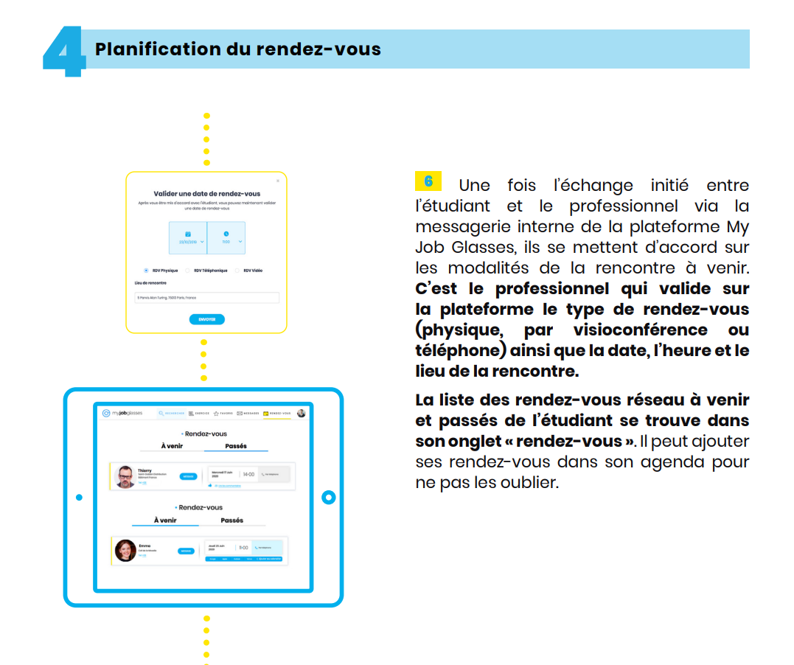
Parcours utilisateur étudiant 3/4
Notes:
Christelle

Slide 30
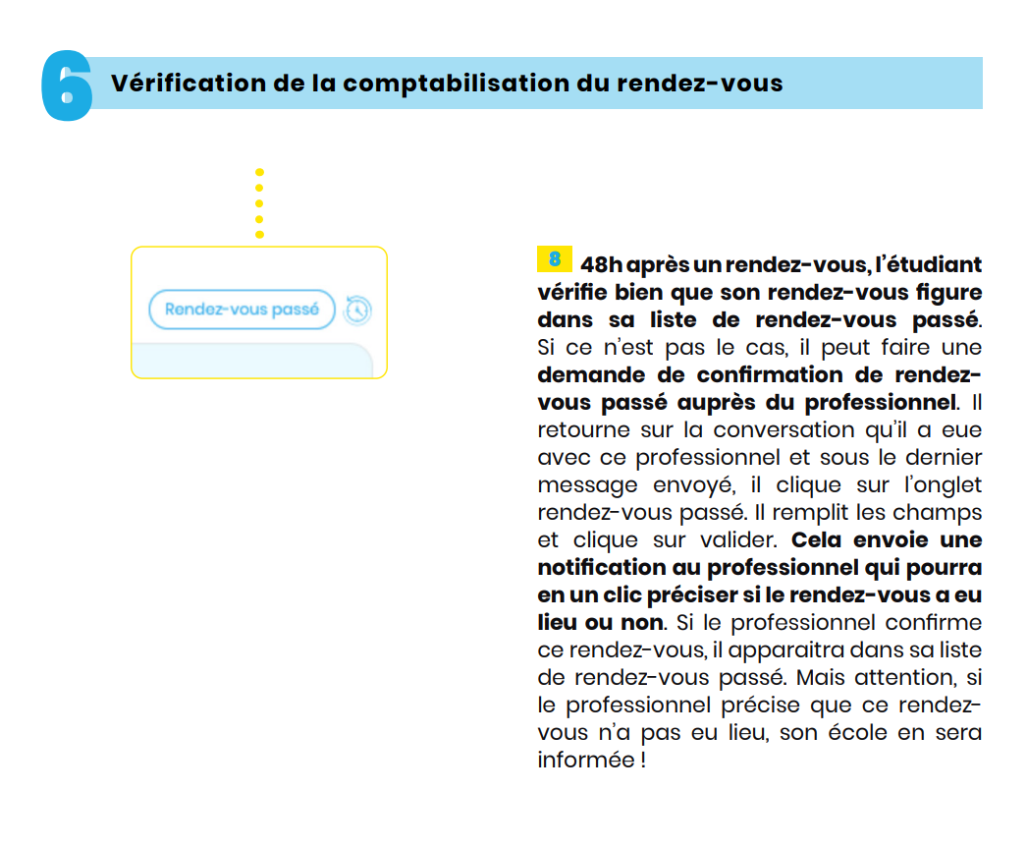
Parcours utilisateur étudiant 4/4
Notes:
Christelle

Slide 31
Ressources
3
Notes:
Lydia

Slide 32

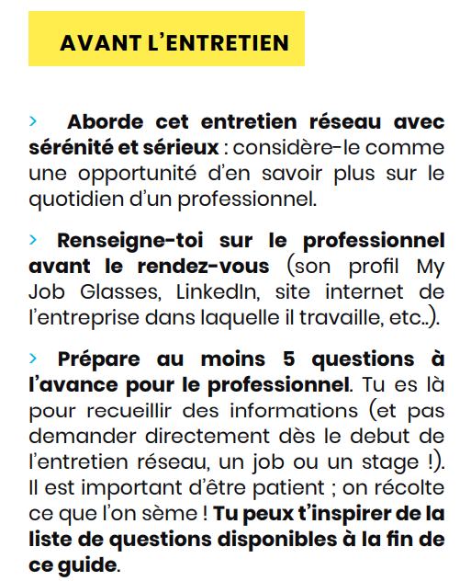
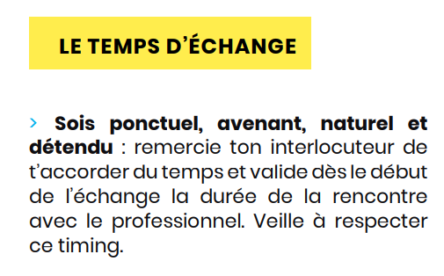
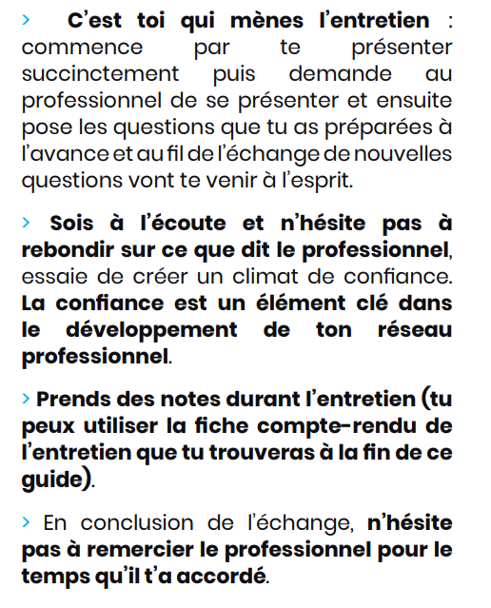
Guide etudiant
dispo sur e-learning bouton Insertion professionnelle – retours de coaching / travailler son employabilité
          Comment réussir mon entretien ?
Notes:
Christelle

Slide 33
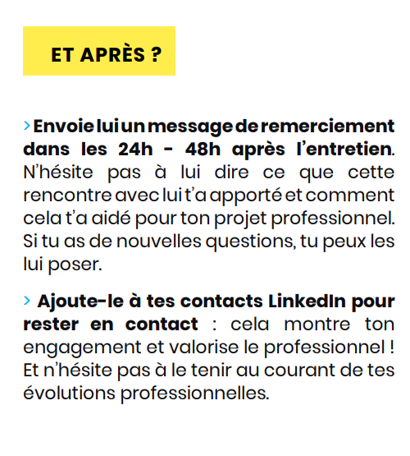
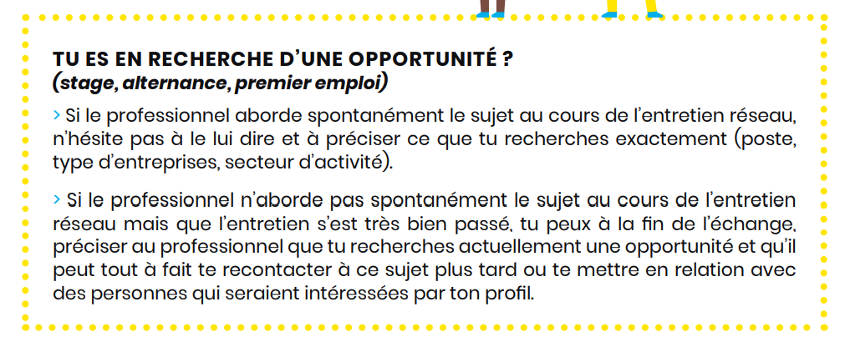
Tips pour l’entretien
          Comment réussir mon entretien ?
Notes:
Christelle

Slide 34
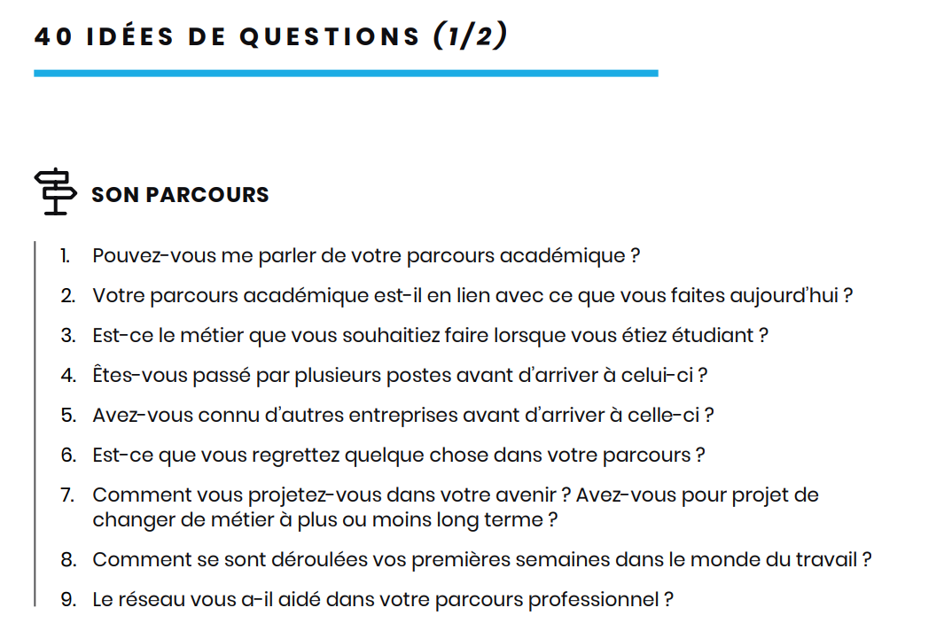
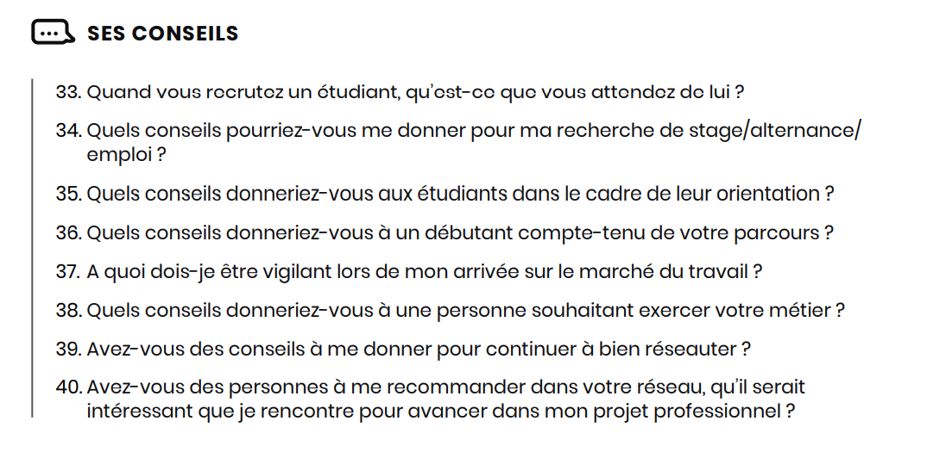
Tips pour l’entretien
          Exemples de questions à poser
Notes:
Christelle

Slide 35

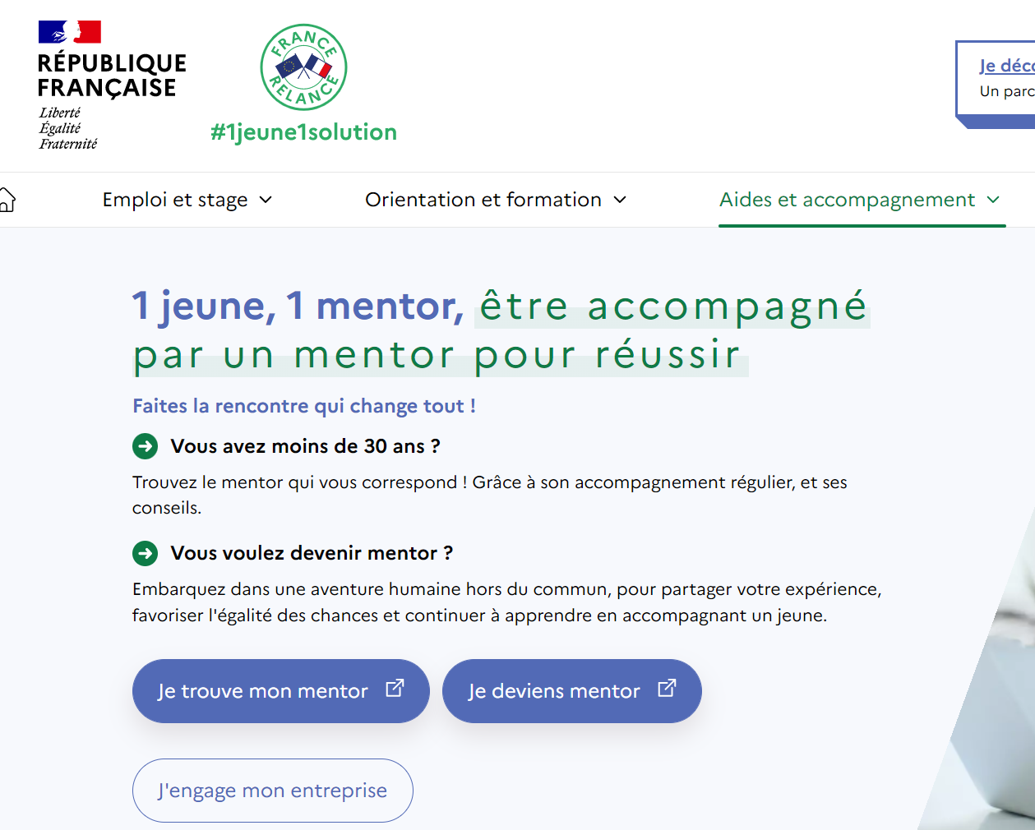

D’autres pistes à explorer
DEMA1N.org - la plateforme de mentorat pour la réussite et l'insertion professionnelle des jeunes
1 jeune, 1 mentor, être accompagné par un mentor pour réussir (1jeune1solution.gouv.fr)

Slide 36


Merci.
Pour toute question :
coaching@ecoleisd.com

